Slide 1
หน่วยที่ 14
เซรามิกและแก้ว

Slide 2
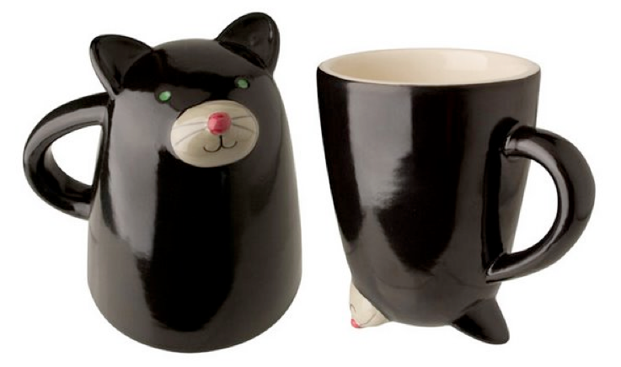
สาระสำคัญ
วัสดุประเภทโลหะจัดอยู่ในกลุ่มของวัสดุอนินทรีย์ นำไปใช้ประโยชน์ในชีวิตประจำวัน

Slide 3
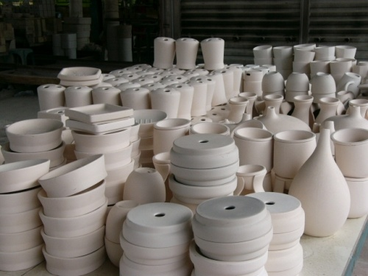
ความหมายของเซรามิก
เครื่องปั้นดินเผา เป็นวัสดุประเภทอโลหะ เช่น แร่ หินและดิน

Slide 4
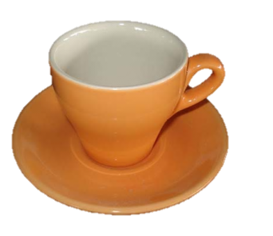
วัสดุที่ใช้ผลิตเซรามิก
ดินแข็ง
ดินที่มีคุณสมบัติความเป็นพลาสติกต่ำ
ดินขาว
ดินที่มีเนื้อละเอียด มีสีขาว

Slide 5
วัสดุที่ใช้ผลิตเซรามิก
เฟลสปาร์
เป็นหินที่ใช้เป็นส่วนผสมในดิน
ดินเกร็ด
ดินที่มีกรวดและทรายปนอยู่

Slide 6
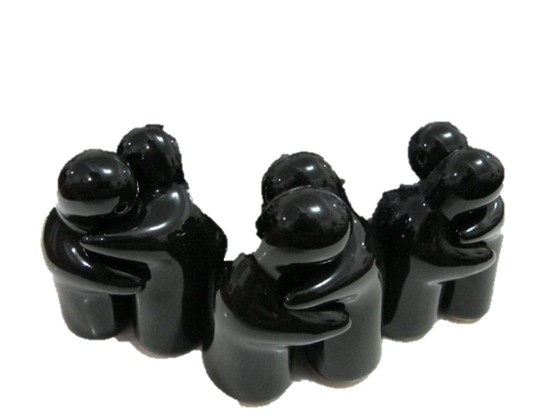
วัสดุที่ใช้ผลิตเซรามิก
บอลเคลย์
ดินตะกอนที่มีเนื้อละเอียด มีสีดำ

Slide 7
ประเภทของเซรามิก
เครื่องปั้นดินเผา
ผลิตภัณฑ์วัสดุทนไฟ
ผลิตภัณฑ์ในงานวิศวกรรม
ผลิตภัณฑ์ในงานไฟฟ้า
ผลิตภัณฑ์ในงานอิเล็กทรอนิกส์

Slide 8
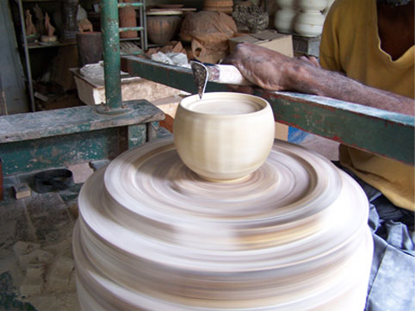
กรรมวิธีขึ้นรูปเซรามิก
ดันขึ้นรูป
หล่อขึ้นรูป
Slip Casting
ปาดขึ้นรูป
กดขึ้นรูป
ขึ้นรูปด้วยมือ

Slide 9
ความหมายของแก้ว
วัสดุที่จัดอยู่ในกลุ่มเซรามิก มีคุณสมบัติเฉพาะตัวที่แตกต่าง คือความโปร่งใส

Slide 10
ประเภทของแก้ว
ผลิตภัณฑ์เครื่องแก้ว
ภาชนะแก้วในห้องทดลองและการแพทย์
ผลิตภัณฑ์กระจกแผ่น
กระจกแผ่นที่ใช้ในงานก่อสร้าง

Slide 11
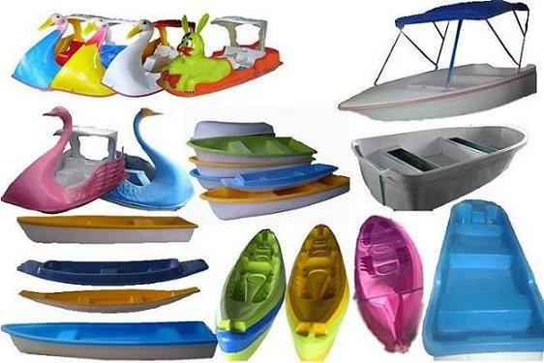
ประเภทของแก้ว
ผลิตภัณฑ์ใยแก้ว
เส้นใยขนาดเล็กใช้เสริมความแข็งแรง

Slide 12
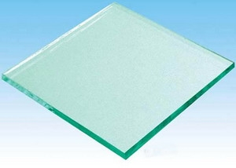
หน่วยของกระจกแผ่น
การวัดปริมาณของกระจกแผ่นวัดเป็น หีบ โดยมีหน่วยวัดมาตรฐาน เรียกว่า หีบมาตรฐาน

